Slide 1
High Frequency Trading Acceleration using FPGAs
Presenter : Yi-Fang, Huang
Authors : Christan Leber, Benjamin Geib,Heiner Litz
Conference : Field Programmable Logic and Applications(FPL),2011
Notes:
1

Slide 2
Outline
Introduction
Background
Implementation
Evaluation
Conclusion
Notes:
2

Slide 3
Introduction
High Frequency Trading(HFT)
Sub-millisecond round-trip execution times trading
Without holding any significants position end of day
Trader holds stock for only 22 seconds in average
High volatility and large bid-ask spreads can be
turned into profits for the HFT(Arbitrage
strategies)
Notes:
HFT指股票和衍生工具電子交易中的一套技術，其中大量訂單以毫秒級的往返執行時間注入市場

Slide 4
Outline
Introduction
Background
Implementation
Evaluation
Conclusion
Notes:
4

Slide 5
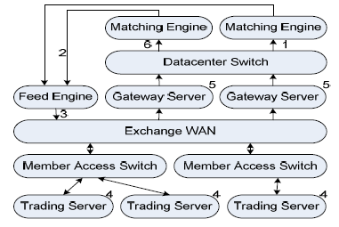
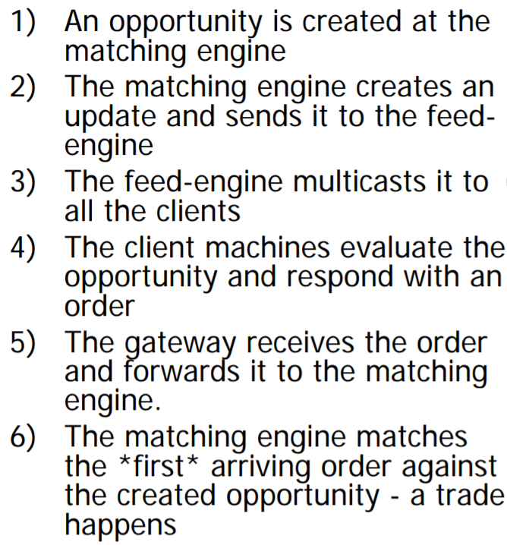
Background
Trading Infrastructure
Notes:
首先要介紹的是整個交易系統的架構，主要分成三部分，第一個部分是屬於交易所管理的部分包含Exchange WAN 、Gateway server 、Datacenter Switch和Matching Engine。第二部分主要就是Feed Engine ，這部分主要是再將Market data透過Multicasted的方式廣播出去給與Feed handler有連線的Client

Slide 6
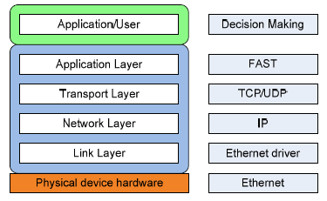
Background
Protocol Stack
Notes:
FAST是金融資訊交換協定有限公司,為了應付因程式交易（algorithmic trading）普遍化而導致的金融商品交易量暴增現象所設計的通訊協定兼壓縮技術。它的目標在於提供金融機構之間一個高負載量及低延遲的最佳化通訊環境。2004年十一月在紐約舉行的FPL會議中，討論到FIX的tag-value訊息格式過於冗長，在處理上需消耗的時間遠高於傳統訊息格式。在分析金融交易資訊過程中，負責研發的小組發現此類資訊內容重覆性極高，因而設計出一套能有效移除重複內容的訊息壓縮演算規則，做為日後FAST協定的基礎。FIX訊息格式為Tag=Value每種Tag是用來表示股票代號、股價、傳輸時間等等…由於這種格式下雖然可讀性很高，但是會會造成每筆資料過長而造成網路頻寬負擔增加許多，因次為了解決資料長度問題而發展出FAST(FIX Adapted for Streaming)用來壓縮FIX訊息以提升傳輸效能。

Slide 7
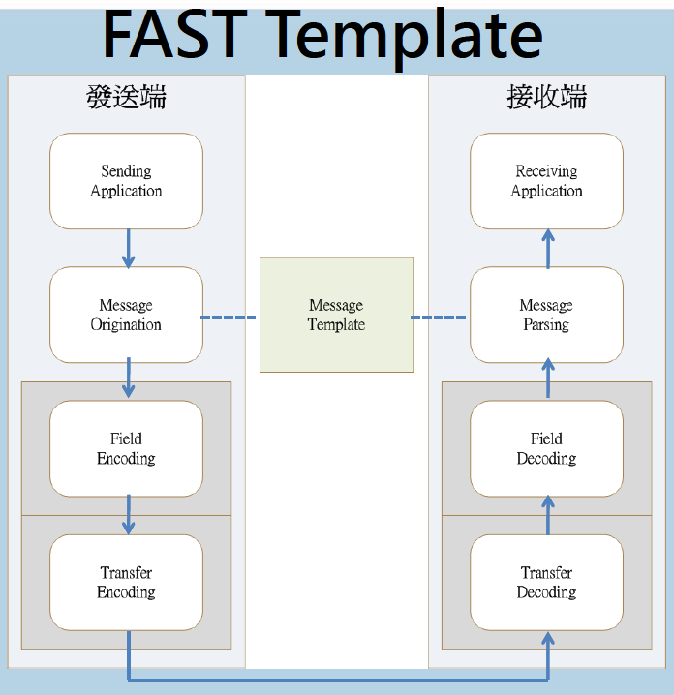
Background
FAST(Fix Protocol Adapted for Streaming)

Slide 8
Background
FAST(Fix Protocol Adapted for Streaming)
Notes:
多條的FAST message被封裝在1條UDP Frame中，這些訊息並不包含任何size information 且它們也不用定義自己的Frame
FAST是為了應付因程式交易（algorithmic trading）普遍化而導致的金融商品交易量暴增現象所設計的通訊協定兼壓縮技術。它的目標在於提供金融機構之間一個高負載量及低延遲的最佳化通訊環境。2004年十一月在紐約舉行的FPL會議中，討論到FIX的tag-value訊息格式過於冗長，在處理上需消耗的時間遠高於傳統訊息格式。在分析金融交易資訊過程中，負責研發的小組發現此類資訊內容重覆性極高，因而設計出一套能有效移除重複內容的訊息壓縮演算規則，做為日後FAST協定的基礎。FIX訊息格式為Tag=Value每種Tag是用來表示股票代號、股價、傳輸時間等等…由於這種格式下雖然可讀性很高，但是會會造成每筆資料過長而造成網路頻寬負擔增加許多，因次為了解決資料長度問題而發展出FAST(FIX Adapted for Streaming)用來壓縮FIX訊息以提升傳輸效能。

Slide 9
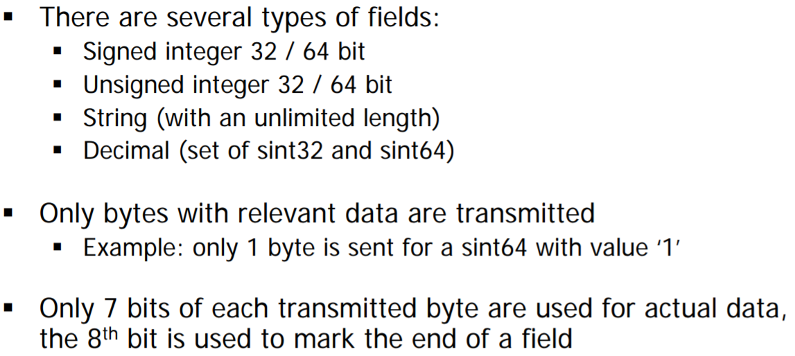
Background
FAST(Fix Protocol Adapted for Streaming)
Notes:
多條的FAST message被封裝在1條UDP Frame中，這些訊息並不包含任何size information 且它們也不用定義自己的Frame
FAST是為了應付因程式交易（algorithmic trading）普遍化而導致的金融商品交易量暴增現象所設計的通訊協定兼壓縮技術。它的目標在於提供金融機構之間一個高負載量及低延遲的最佳化通訊環境。2004年十一月在紐約舉行的FPL會議中，討論到FIX的tag-value訊息格式過於冗長，在處理上需消耗的時間遠高於傳統訊息格式。在分析金融交易資訊過程中，負責研發的小組發現此類資訊內容重覆性極高，因而設計出一套能有效移除重複內容的訊息壓縮演算規則，做為日後FAST協定的基礎。FIX訊息格式為Tag=Value每種Tag是用來表示股票代號、股價、傳輸時間等等…由於這種格式下雖然可讀性很高，但是會會造成每筆資料過長而造成網路頻寬負擔增加許多，因次為了解決資料長度問題而發展出FAST(FIX Adapted for Streaming)用來壓縮FIX訊息以提升傳輸效能。

Slide 10
Background
FAST(Fix Protocol Adapted for Streaming)
Notes:
多條的FAST message被封裝在1條UDP Frame中，這些訊息並不包含任何size information 且它們也不用定義自己的Frame
FAST是為了應付因程式交易（algorithmic trading）普遍化而導致的金融商品交易量暴增現象所設計的通訊協定兼壓縮技術。它的目標在於提供金融機構之間一個高負載量及低延遲的最佳化通訊環境。2004年十一月在紐約舉行的FPL會議中，討論到FIX的tag-value訊息格式過於冗長，在處理上需消耗的時間遠高於傳統訊息格式。在分析金融交易資訊過程中，負責研發的小組發現此類資訊內容重覆性極高，因而設計出一套能有效移除重複內容的訊息壓縮演算規則，做為日後FAST協定的基礎。FIX訊息格式為Tag=Value每種Tag是用來表示股票代號、股價、傳輸時間等等…由於這種格式下雖然可讀性很高，但是會會造成每筆資料過長而造成網路頻寬負擔增加許多，因次為了解決資料長度問題而發展出FAST(FIX Adapted for Streaming)用來壓縮FIX訊息以提升傳輸效能。

Slide 11
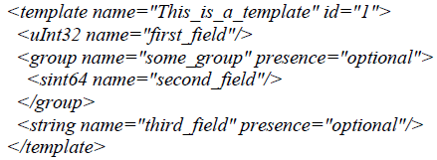
Background
FAST example template definition(using XML)
Notes:
FAST是金融資訊交換協定有限公司,為了應付因程式交易（algorithmic trading）普遍化而導致的金融商品交易量暴增現象所設計的通訊協定兼壓縮技術。它的目標在於提供金融機構之間一個高負載量及低延遲的最佳化通訊環境。2004年十一月在紐約舉行的FPL會議中，討論到FIX的tag-value訊息格式過於冗長，在處理上需消耗的時間遠高於傳統訊息格式。在分析金融交易資訊過程中，負責研發的小組發現此類資訊內容重覆性極高，因而設計出一套能有效移除重複內容的訊息壓縮演算規則，做為日後FAST協定的基礎。FIX訊息格式為Tag=Value每種Tag是用來表示股票代號、股價、傳輸時間等等…由於這種格式下雖然可讀性很高，但是會會造成每筆資料過長而造成網路頻寬負擔增加許多，因次為了解決資料長度問題而發展出FAST(FIX Adapted for Streaming)用來壓縮FIX訊息以提升傳輸效能。

Slide 12
Background
FAST decode example
Consider the following incoming binary stream:
10000111 00101010 10111111
Field1
Binary value: 00111111
Hex value: 0x63
Field2
Binary value: 00000011 10101010
Hex value: 0x03 0xAA

Slide 13
Outline
Introduction
Background
Implementation
Evaluation
Conclusion
Notes:
13

Slide 14
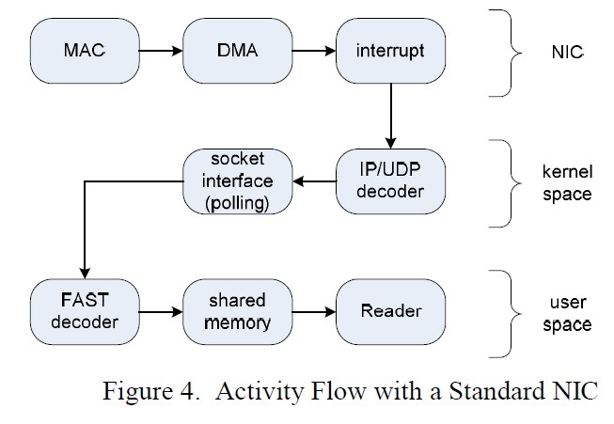
Implementation
Standard NIC

Slide 15
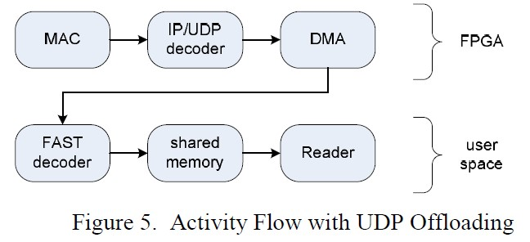
Implementation
UDP offloading-using FPGA (without FAST decoding in FPGA)
Notes:
Implicit Tag :雙方定義相同Template ，實際資料傳輸不需要傳送FIX TAG
Field Operator : 某些欄位具有規則性，例如固定為常數，或序號每次遞增1，利用這樣個特性來壓縮資料量
Transfer Encoding:一則訊息中有些欄位不是每次都必須傳送，每則FAST訊息頭戴有PMAP欄位，表達那些應用訊息格式欄位有送出(和Template對應)
因為FIX應用訊息格式欄位長度不固定，用每個BYTE的最高位元表達是否為一個欄位的開頭，或是仍是同一個欄位(STOP BIT)

Slide 16
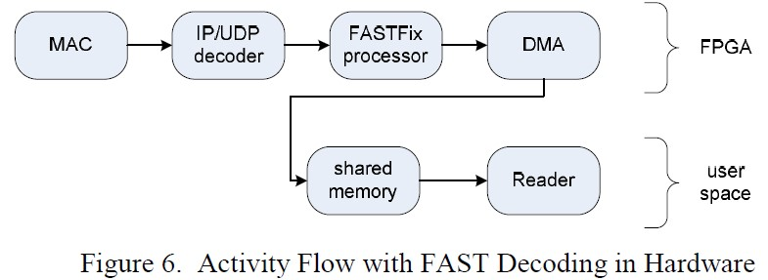
Implementation
UDP offloading-using FPGA (with FAST decoding in FPGA)
Notes:
Implicit Tag :雙方定義相同Template ，實際資料傳輸不需要傳送FIX TAG
Field Operator : 某些欄位具有規則性，例如固定為常數，或序號每次遞增1，利用這樣個特性來壓縮資料量
Transfer Encoding:一則訊息中有些欄位不是每次都必須傳送，每則FAST訊息頭戴有PMAP欄位，表達那些應用訊息格式欄位有送出(和Template對應)
因為FIX應用訊息格式欄位長度不固定，用每個BYTE的最高位元表達是否為一個欄位的開頭，或是仍是同一個欄位(STOP BIT)

Slide 17
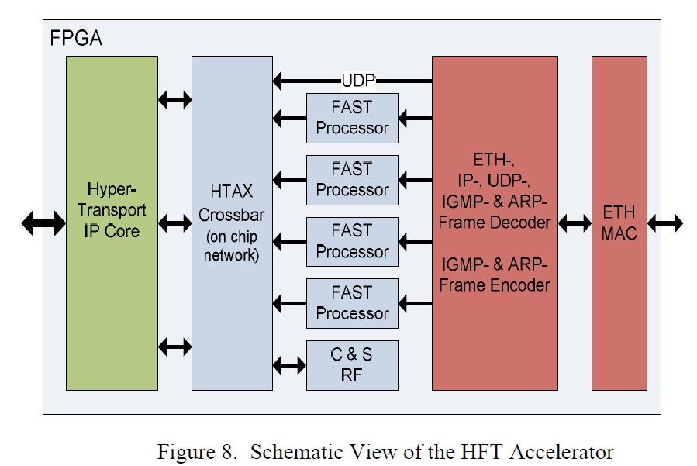
Implementation
HFT Accelerator (On FPGA)
FPGA:Xilinx Virtex-4 FX100
HT-core, which runs at 200MHz
Parallelization :HTAX on chip network
connecting the Fast Processors, This
part of the design runs at a maximum
frequency of 160 MHz
packet decoding infrastructure
connected to a Gigabit Ethernet
MAC which runs at 125 MHz
Notes:
Shmm 指 shared memory
因為FAST中每一個欄位的第一個bit都與前一個Field有關，故單一的FAST Stream上的多條Messages並不能平行處理，但是由於證交所送來的Packet通常包含多條的FAST Streams，故這裡平行處理的意思是指說它會同時處理很多條各自獨立的FAST Stream ，CrossBar 就是負責接收這些Processor處理完的資料，看哪個先處理完就直接傳到Hyper-Transport IP Core
Totoal design including four processors uses 77% slices

Slide 18
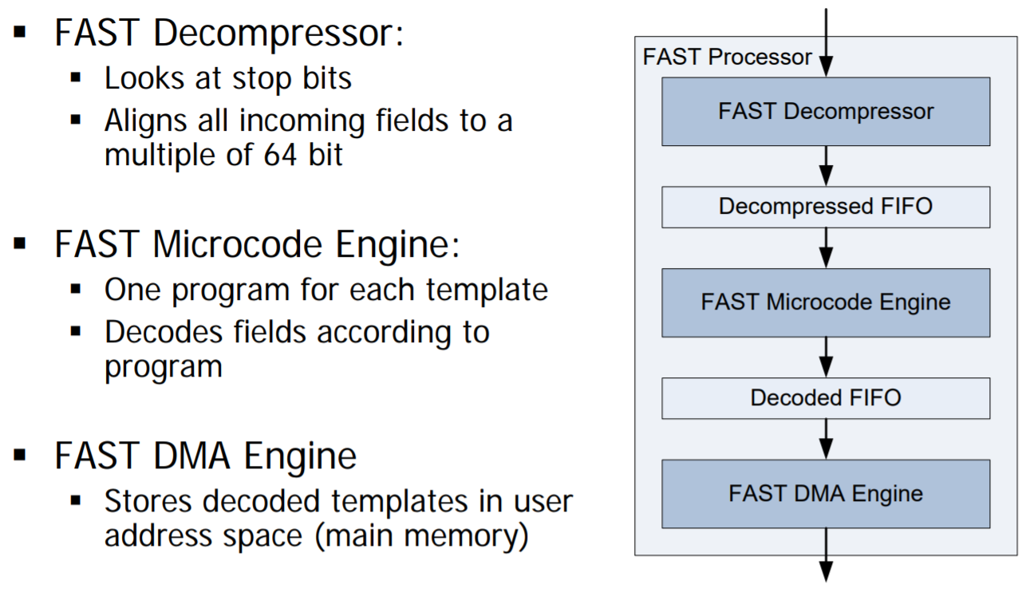
Implementation
Notes:
FAST Decompressor-
detects stop bits and aligns all incoming fields to a
multiple of 64 bit.
FASTFix Microcode Engine-
runs a program that is
loaded into the FPGA on startup with a subroutine
for each template.
FASTFix DMA Engine-
The DMA engine forwards the received data into a
ring buffer that resides in the address space of the
trading software

Slide 19
Outline
Introduction
Background
Implementation
Evaluation
Conclusion
Notes:
19

Slide 20
Evaluation
Baseline System (with Standard NIC)
Notes:
Implicit Tag :雙方定義相同Template ，實際資料傳輸不需要傳送FIX TAG
Field Operator : 某些欄位具有規則性，例如固定為常數，或序號每次遞增1，利用這樣個特性來壓縮資料量
Transfer Encoding:一則訊息中有些欄位不是每次都必須傳送，每則FAST訊息頭戴有PMAP欄位，表達那些應用訊息格式欄位有送出(和Template對應)
因為FIX應用訊息格式欄位長度不固定，用每個BYTE的最高位元表達是否為一個欄位的開頭，或是仍是同一個欄位(STOP BIT)

Slide 21
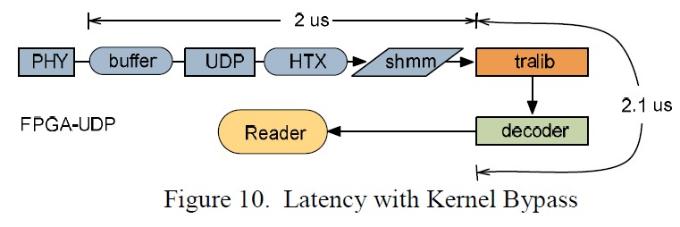
Evaluation
Using FPGA (without FAST decoding in FPGA)
Notes:
Implicit Tag :雙方定義相同Template ，實際資料傳輸不需要傳送FIX TAG
Field Operator : 某些欄位具有規則性，例如固定為常數，或序號每次遞增1，利用這樣個特性來壓縮資料量
Transfer Encoding:一則訊息中有些欄位不是每次都必須傳送，每則FAST訊息頭戴有PMAP欄位，表達那些應用訊息格式欄位有送出(和Template對應)
因為FIX應用訊息格式欄位長度不固定，用每個BYTE的最高位元表達是否為一個欄位的開頭，或是仍是同一個欄位(STOP BIT)

Slide 22
Evaluation
Using FPGA (with FAST decoding in FPGA)
Notes:
Implicit Tag :雙方定義相同Template ，實際資料傳輸不需要傳送FIX TAG
Field Operator : 某些欄位具有規則性，例如固定為常數，或序號每次遞增1，利用這樣個特性來壓縮資料量
Transfer Encoding:一則訊息中有些欄位不是每次都必須傳送，每則FAST訊息頭戴有PMAP欄位，表達那些應用訊息格式欄位有送出(和Template對應)
因為FIX應用訊息格式欄位長度不固定，用每個BYTE的最高位元表達是否為一個欄位的開頭，或是仍是同一個欄位(STOP BIT)

Slide 23
Outline
Introduction
Background
Implementation
Evaluation
Conclusion
Notes:
23

Slide 24
Conclusion
In total, this HFT acclerator in a 4 times latency reduction in respect to the standard NIC solution.
The special nature of the FAST protocol which aggravates efficient parsing on a general purpose CPU makes it highly attractive to design FPGA based dedicated logic to decode it with significantly reduced latency. We have successfully shown the feasibility of this approach.
Notes:
FAST協議的特殊性加劇 在通用CPU上進行有效的解析使得它非常高效 有吸引力地設計基於FPGA的專用邏輯來解碼它 具有顯著降低的延遲。我們已經成功了 顯示了這種方法的可行性。

